Slide 1
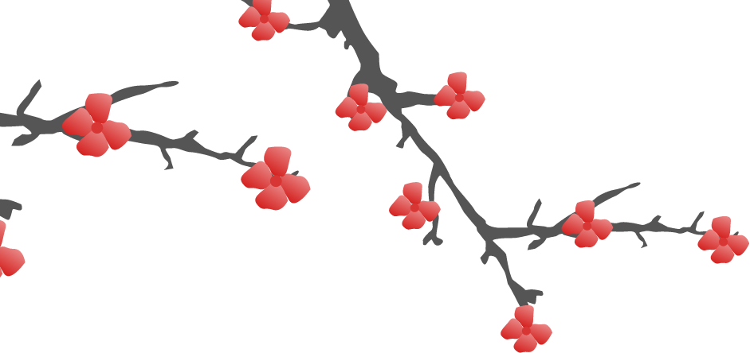

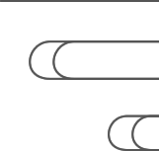

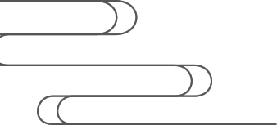




学习汇报
THE PROFESSIONAL POWERPOINT TEMPLATE
The title and text in the template can be changed by clicking re-input, and the font, font size, color, line spacing and so on can be modified in the Start panel.

Slide 2


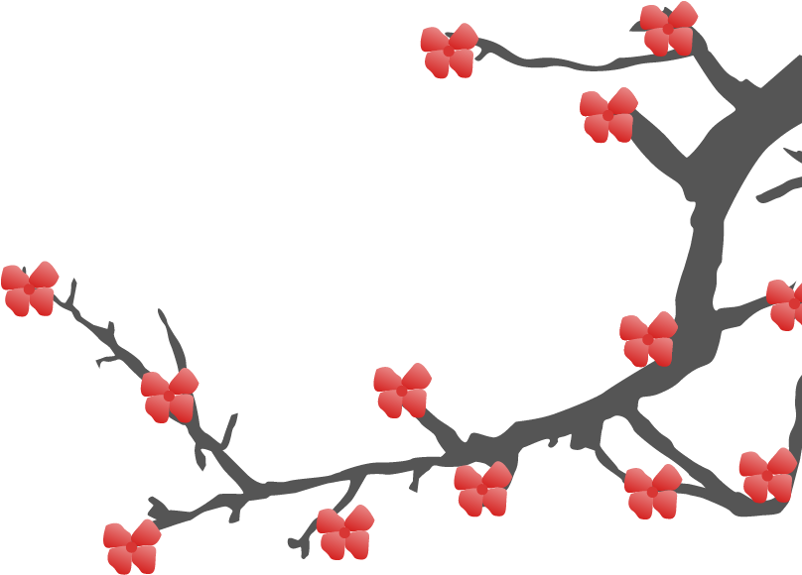



目录
01
03
学习进度介绍
学习问题反应
02
04
学习主要收获
未来学习计划

Slide 3
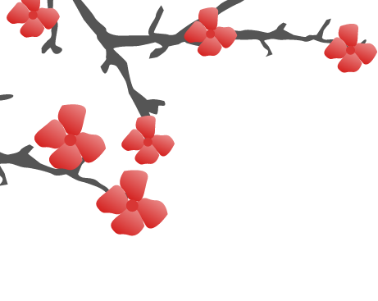


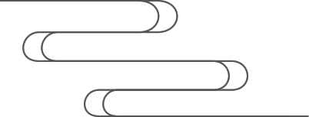


01
学习进度介绍
Introduction to learning progress

Slide 4
01
学习进度介绍
Introduction to learning progress
SVN的学习
项目协作的基础（git的图形化）
语音模型的学习
网络上热门的语音识别训练模型
kaldi模型的学习与部署训练
在ubuntu上的训练
语音监听程序的编写
window下的speech完善和编写
语音包和语音训练集的准备
热门语音包的查找和收集，程序的可娱乐性

Slide 5
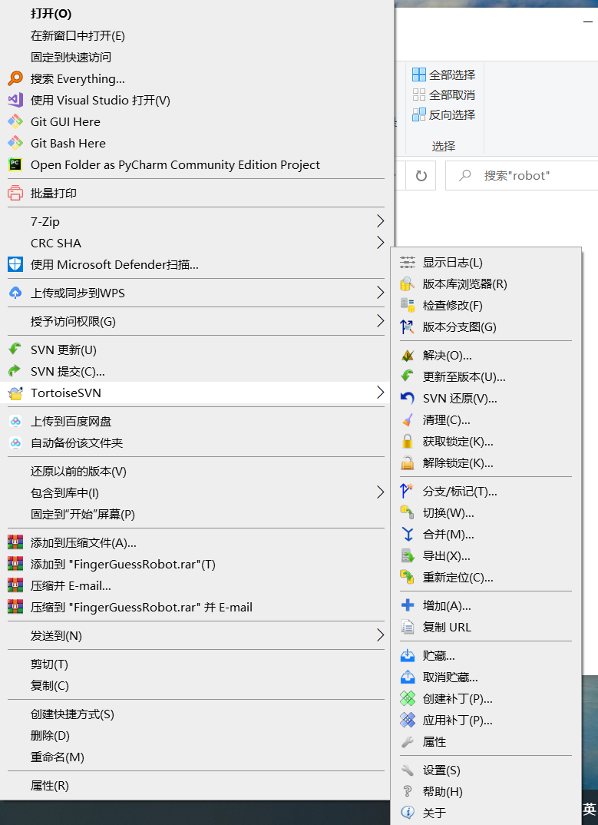
01
学习进度介绍
Introduction to learning progress
SVN学习：使用工具TortoiseSVN
1、对SVN基本操作的熟悉
a、更新与提交
b、版本控制
2、对SVN的设置
a、提交内容的限定与监听
80%
SVN网址：
https://s1.z100.vip:8440/svn/FingerGuessRobot/
账户：sw

Slide 6
01
学习进度介绍
Introduction to learning progress
常用的语音训练模型
10%
现有的声学模型建立，一般可分为：
（1）混合声学模型
混合高斯-隐马尔科夫模型 GMM-HMM
深度神经网络-隐马尔科夫模型 DNN-HMM
深度循环神经网络-隐马尔科夫模型 RNN-HMM
深度卷积神经网络-隐马尔科夫模型 CNN-HMM
（2）端到端的声学模型
连接时序分类-长短时记忆模型CTC-LSTM
注意力模型Attention

Slide 7
01
学习进度介绍
Introduction to learning progress
常用的语音训练模型的优缺点
（1）基于GMM-HMM的声学模型
优点：GMM训练速度快，声学模型较小，容易移植到嵌入式平台
缺点：GMM没有利用帧的上下文信息，GMM不能学习深层非线性特征变换
（2）基于DNN-HMM模型
优点： DNN能利用帧的上下文信息，比如前后个扩展5帧，DNN能学习深层非线性特征变换，表现优于GMM
缺点： 不能利用历史信息来辅助当前任务
（3）基于RNN-HMM模型：
优点： RNN能有效利用历史信息，将历史消息持久化，在很多任务上，RNN性能变现优于DNN
缺点： RNN随着层数的增加，会导致梯度爆炸或者梯度消失
（4）基于CNN-HMM声学模型
优点：CNN对于语音信号，采用时间延迟卷积神经网络可以很好地对信号进行描述学习， CNN比其他神经网络更能捕捉到特征的不变形

Slide 8
01
学习进度介绍
Introduction to learning progress
kaldi模型的学习
30%
kaldi是语音识别领域，最常用的一个工具。
它自带了很多特征提取模块，能提取MFCC/ivector/xvector等语音特征；也自带了很多语音模型代码，可以直接使用或重新训练GMM-HMM等模型；它还支持GPU进行训练。可以说是功能很强大了。

Slide 9
01
学习进度介绍
Introduction to learning progress
语音监听程序的编写
50%
主要类：chass T(threading.Thread)
chass Listener(object)
主要方法：say（phrase）//说，主要调用window声卡接口
input(prompt,phraselist)//听，返回听到的字符
stoplistening()//终止监听
islistening()//开始监听
listenforanythting(callback)//调用_startlistening，用于监听任何收到的语音
listenfor(phraselist,callback)//监听短句
_startlistening(phraselist,callback)//命令和控制模式下监听，主要用于获取window权限

Slide 10
01
学习进度介绍
Introduction to learning progress
语音包和语音训练集的准备
80%
模板中的标题及正文文字都可以通过单击重新输入进行更改，在“开始”面板中可以对字体、字号、颜色、行距等进行修改。模板中的图标可以自由移动位置，小图标可以自由选择图标颜色。文件中的图片可以通过点击，选择“更新图片”进行替换。

Slide 11
02
学习主要收获
Learning problem response

Slide 12
02
学习主要收获
Learning problem response
80%
语音包与语音训练集的收集
语音监听程序的编写
50%
对kaldi模型的学习
30%
对语音模型的了解
10%
80%
对SVN的熟悉操作

Slide 13
03
学习问题反应
learning problem

Slide 14
03
学习问题反应
Learning problem response
对其他的语音训练模型还没有学习
完善更加有针对性的语音训练集
SVN缺乏实践
kaldi模型还没有
完善
语音监听程序还有待完善

Slide 15
04
未来学习计划
Future learning plan

Slide 16
04
未来学习计划
Future learning plan
2、实现Deepspeech
1、kaldi模型的训练
3、完善语音训练集
kaldi模型
6、模型的优化
4、接口程序的对接
5、语音模块的上线

Slide 17
感谢指正
THE PROFESSIONAL POWERPOINT TEMPLATE

